Slide 1
Углеродистые стали

Slide 2
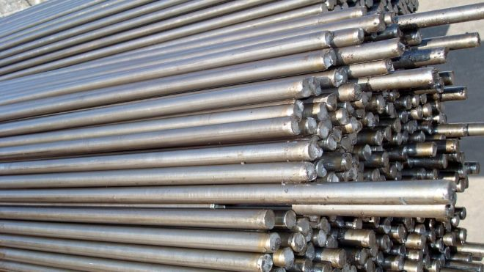
Что собой представляют углеродистые стали?
Углеродистая сталь благодаря доступной стоимости и высоким прочностным характеристикам относится к широко распространенным сплавам. Из таких сталей, состоящих из железа и углерода и минимума других примесей, изготавливают различную машиностроительную продукцию, детали колов и трубопроводов, инструменты. Широкое применение эти сплавы находят и в строительной сфере. Углеродистые стали, которые в зависимости от основной сферы применения подразделяются
на конструкционные и инструментальные, практически не содержат в своем составе легирующих добавок. От обычных стальных сплавов эти стали также отличает и то, что в их составе содержится значительно меньшее количество таких базовых примесей, как марганец, магний и кремний.Содержание основного элемента – углерода – в сталях данной категории может варьироваться в достаточно широких пределах. Так, высокоуглеродистая сталь содержит в своем составе 0,6–2% углерода, среднеуглеродистые стали – 0,3–0,6%, низкоуглеродистые – до 0,25%. Данный элемент определяет не только свойства углеродистых сталей, но и их структуру.

Slide 3
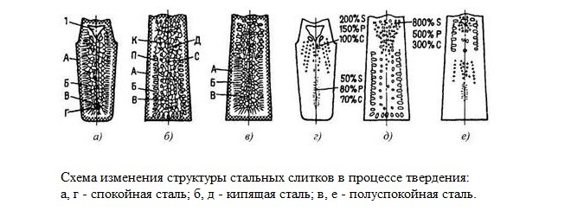
Классификация по степени раскисления
На разделение углеродистых сталей на различные типы оказывает влияние в том числе такой параметр, как степень раскисления. В зависимости от данного параметра углеродистые стальные сплавы делятся на спокойные, полуспокойные и кипящие.

Slide 4
Более однородной внутренней структурой отличаются спокойные стали, раскисление которых осуществляют, добавляя в расплавленный металл ферросилиций, ферромарганец и алюминий. Сочетание мелкозернистой структуры и практически полное отсутствие растворенных газов позволяет формировать качественный металл, из которого можно изготавливать наиболее ответственные детали и конструкции. Наряду со всеми своими достоинствами углеродистые стальные сплавы спокойной категории имеют и один существенный недостаток – их выплавка обходится достаточно дорого.
Более дешевыми, но и менее качественными являются кипящие углеродистые сплавы, при выплавке которых используется минимальное количество специальных добавок. Развитая неоднородность химическоео состава в структуре этих стальных сплавов приводит к тому, что металлический прокат, который из них изготовлен, имеет неоднородность как по своей структуре, так и по механическим характеристикам.
Промежуточное положение и по своим свойствам, и по степени раскисления занимают полуспокойные стали. Большая часть полуспокойных углеродистых сталей используется в качестве конструкционных материалов.

Slide 5
Методы производства и разделение по качеству
Для производства углеродистых сталей используются различные технологии, что сказывается на их разделении не только по способу производства, но и по качественным характеристикам. Так, различают:
высококачественные стальные сплавы;
качественные углеродистые стали;
углеродистые стальные сплавы обыкновенного качества.
Стальные сплавы, обладающие обыкновенным качеством, выплавляются в мартеновских печах, после чего из них формируют слитки больших размеров. К плавильному оборудованию, которое используется для получения таких сталей, относятся также кислородные конвертеры. По сравнению с качественными стальными сплавами, рассматриваемые стали могут иметь большее содержание вредных примесей, что сказывается на стоимости их производства, а также на их характеристиках.
Сформированные и полностью застывшие слитки металла подвергают дальнейшей прокатке, которая может выполняться в горячем или холодном состоянии. Методом горячей прокатки производят фасонные и сортовые изделия, толстолистовой и тонколистовой металл, металлические полосы большой ширины. При помощи прокатки, выполняемой в холодном состоянии, получают тонколистовой металл.

Slide 6
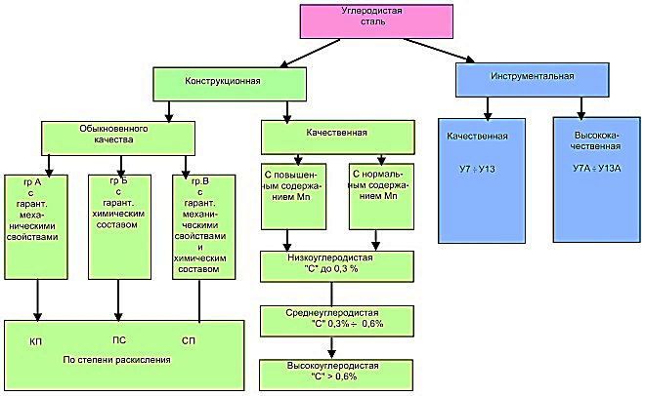

Slide 7
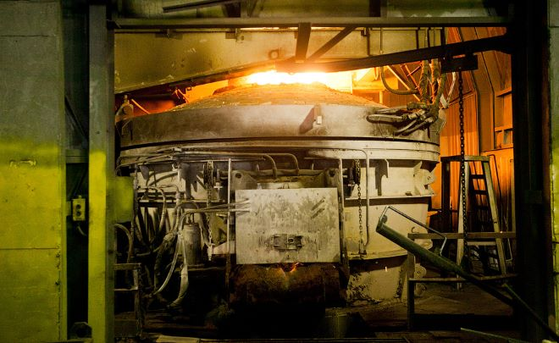
Для производства углеродистых сталей качественной и высококачественной категорий могут использоваться как конвертеры и мартеновские печи, так и более современное оборудование – плавильные печи, работающие на электричестве. К химическому составу таких сталей, наличию в их структуре вредных и неметаллических примесей соответствующий ГОСТ предъявляет очень жесткие требования. Например, в сталях, которые относятся к категории высококачественных, должно содержаться не более 0,04% серы и не больше 0,035% фосфора. Качественные и
высококачественные стальные сплавы благодаря строгим требованиям к способу их производства и к характеристикам отличаются повышенной чистотой структуры.

Slide 8
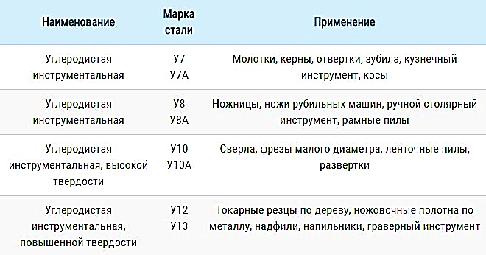

Slide 9
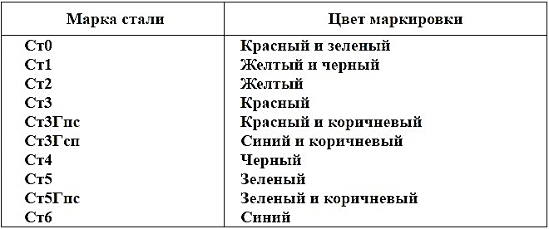
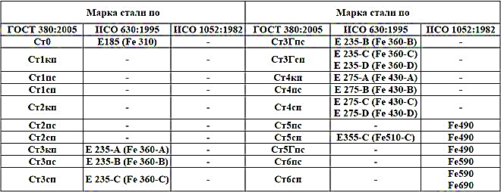
Цветовая маркировка наносится по требованию потребителя несмываемой краской
Марки углеродистых сталей по ГОСТу и по международным стандартам ИСО

Slide 10
Спасибо за внимание!

